Slide 1
III. ČESKOSLOVENSKO V MEDZIVOJNOVOM OBDOBÍ (1918 - 1939)
IX. MRAČNÁ NAD ČSR

Slide 2
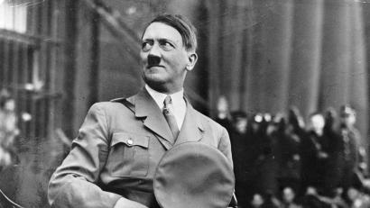
Hitlerovo rozhodnutie zlikvidovať ČSR
po nástupe k moci Hitler vyhlásil, že jedným z cieľov jeho politiky je zlikvidovať ČSR
Nemecko – intenzívne zbrojenie, porušovanie medzinárodných zmlúv, nepriamo sa vyhrážalo vojnou
Maďarsko – úplné / čiastočné obnovenie Uhorska
Poľsko – nároky na územie ČSR

Slide 3
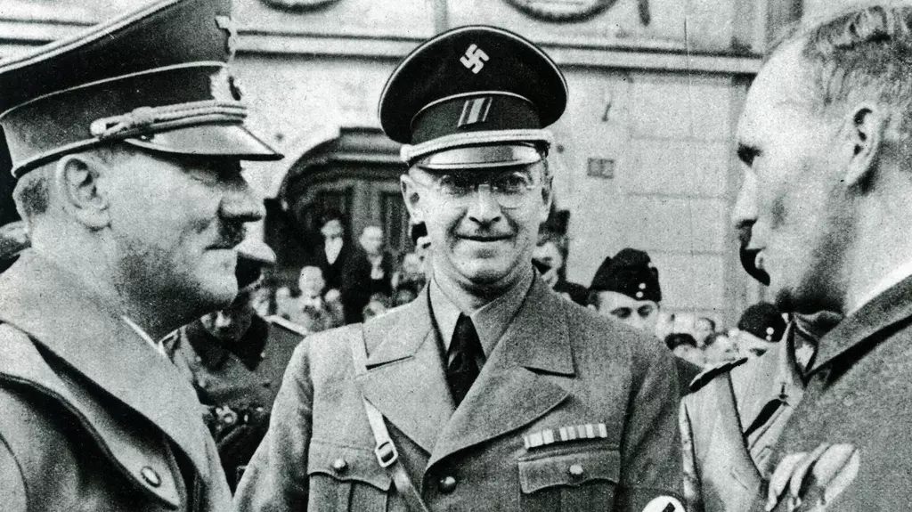
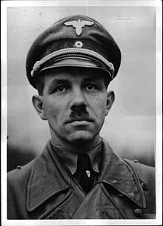
Hitlerovo rozhodnutie zlikvidovať ČSR
Nemecko a Maďarsko využívali na vnútorné oslabenie ČSR menšinové politické strany:
Sudetonemecká strana (Čechy) – Konrad Henlein
Karpatonemecká strana (SVK) – Franz Karmasin
Zjednotená maďarská strana (SVK)

Slide 4
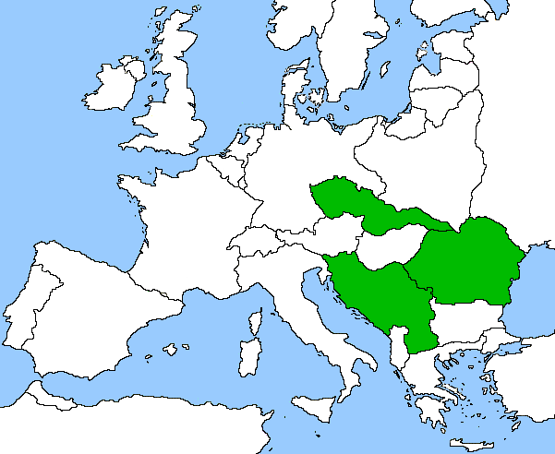
ČSR hľadá spojencov
Veľká Británia, Francúzsko
Malá dohoda (ČSR, Juhoslávia, Rumunsko)
1935 spojenecká zmluva so ZSSR
Veľká Británia
ZSSR
Francúzsko
Malá dohoda

Slide 5
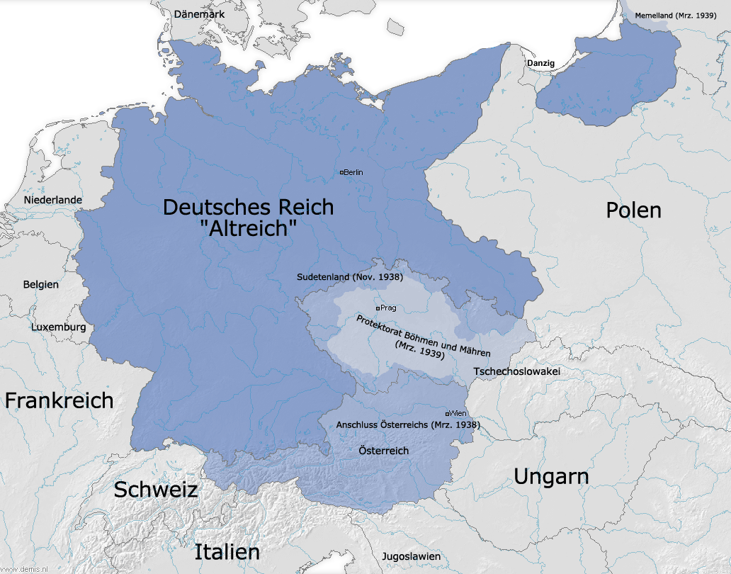
ČSR hľadá spojencov
marec 1938 - anšlus Rakúska (pripojenie) = anexia Rakúska nacistickým Nemeckom
spojenci opustili ČSR

Slide 6
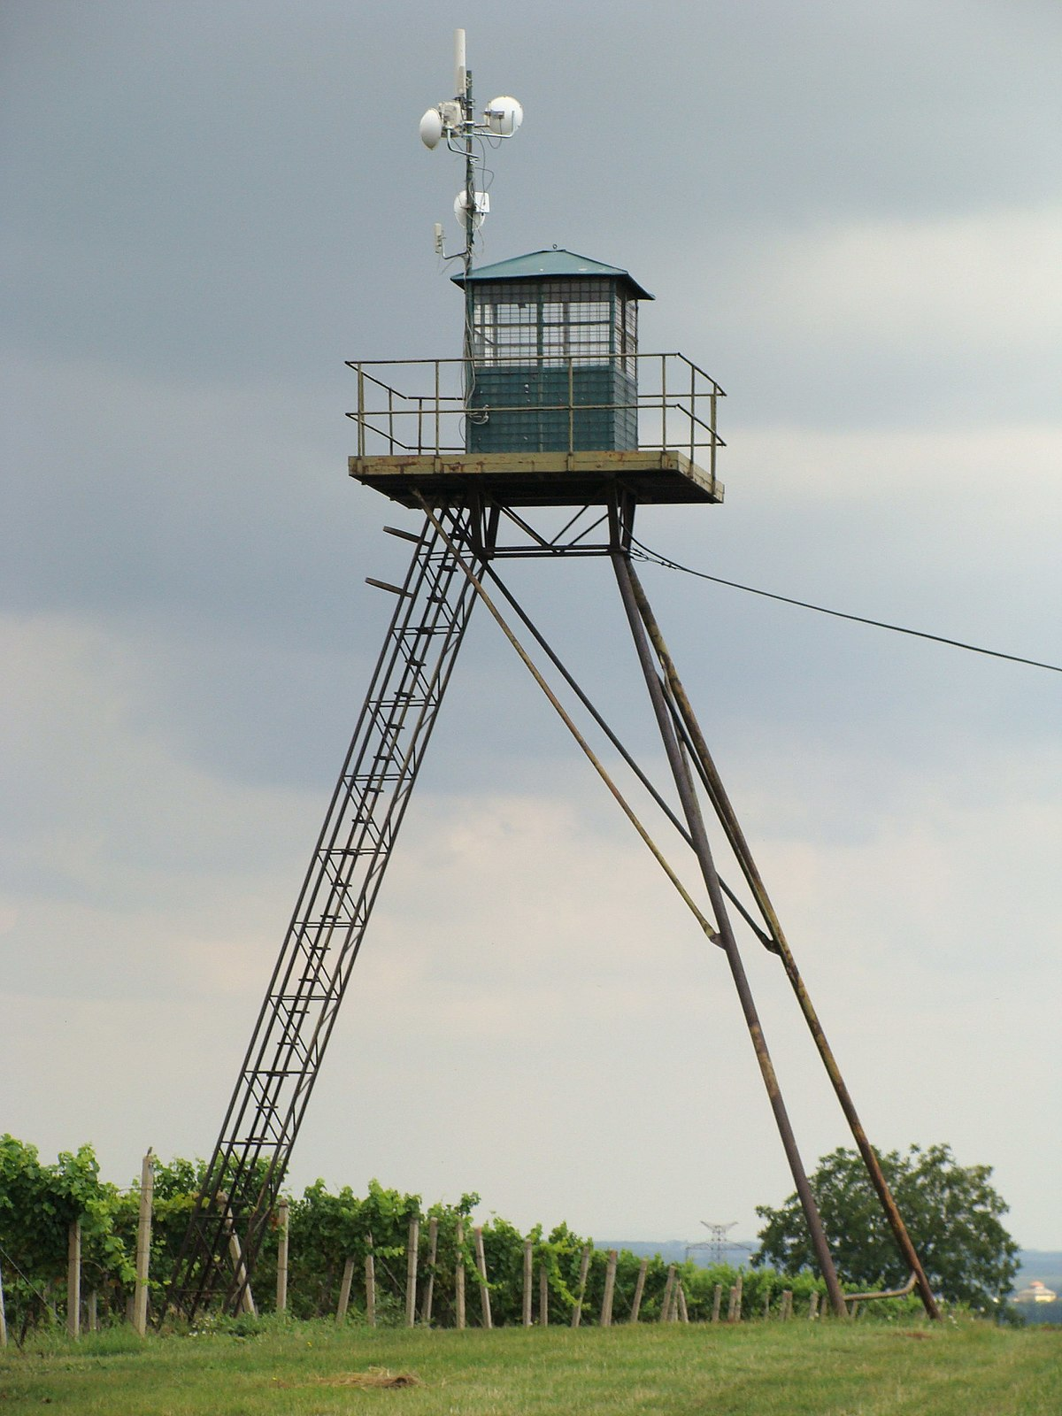
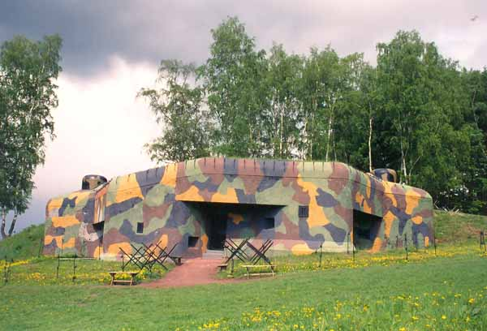
ČSR hľadá spojencov
príprava na obranu:
moderne vyzbrojená a dobre vycvičená armáda,
od r. 1934 budovanie železobetónových pevností na hraniciach,
na SVK vznikli nové továrne na výrobu zbraní, munície,...,
1938 všeobecná mobilizácia,...

Slide 7
Mníchovská dohoda „o nás bez nás“
https://www.youtube.com/watch?v=wj7lXMDDCtw

Slide 8
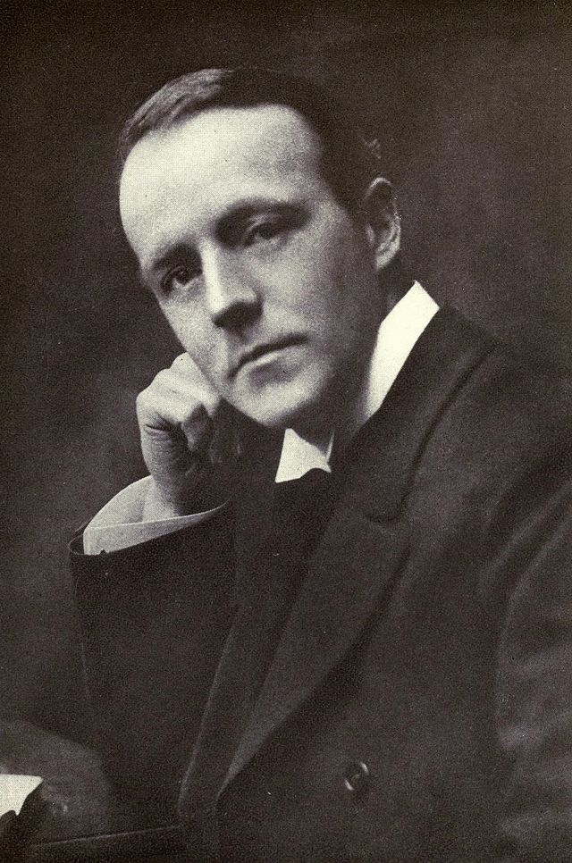
Mníchovská dohoda „o nás bez nás“
rôzne požiadavky nemeckej menšiny v ČSR, napätie
Veľká Británia poslala do ČSR diplomatickú misiu vedenú lordom W. Runcimanom, aby vyhodnotil situáciu
Nemci v ČSR vyjadrili nespokojnosť
Hitler stupňoval tlak na ČSR

Slide 9
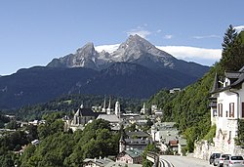
Mníchovská dohoda „o nás bez nás“
15.9.1938 pozval Hitler britského ministerského predsedu N. Chamberlaina do Berchtesgadenu, kde prijal plán na odstúpenie československých pohraničných oblastí
francúzsko-britské rozhovory – predložili prezidentovi E. Benešovi tzv. propozície, ktorými sa mali splniť podmienky prijaté v Berchtesgadene
vláda ČSR požiadavky prijala s tým, že odstúpi územie Sudet, v ktorých žije viac ako 50% Nemcov
medzitým boli v ČSR protesty a vláda bola nútená podať demisiu

Slide 10
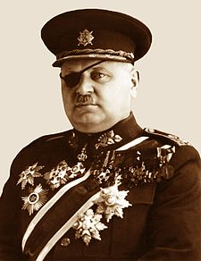
Mníchovská dohoda „o nás bez nás“
22.9.1938 bola vymenovaná úradnícka vláda na čele s generálom Janom Syrovým
návrh prezidentovi vyhlásiť mobilizáciu brannej moci
očakávala pomoc od Veľkej Británie a Francúzska
zmarené udalosťami v Mníchove

Slide 11
Mníchovská dohoda „o nás bez nás“
29.9.1938 v Mníchove najvyšší prestavitelia Nemecka (Hitler), Talianska (Mussolini), Francúzska (Daladier) a Veľkej Británie (Chamberlain) rozhodli o nútenom odovzdaní veľkej časti československého územia Nemecku
súčasťou dohody bolo aj rešpektovanie požiadaviek Poľska a Maďarska (vyriešenie vykonať do 3 mesiacov)

Slide 12
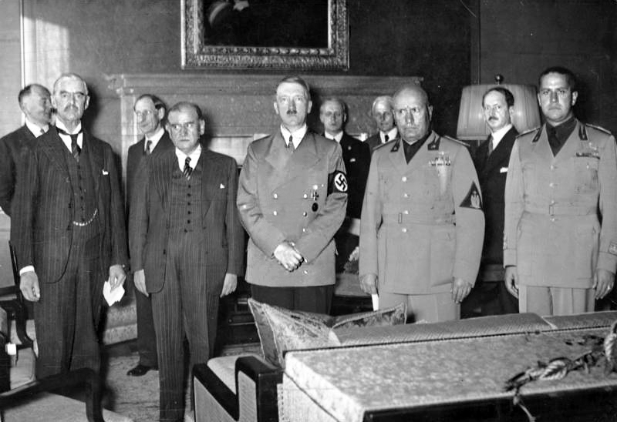
Mníchovská dohoda „o nás bez nás“

Slide 13
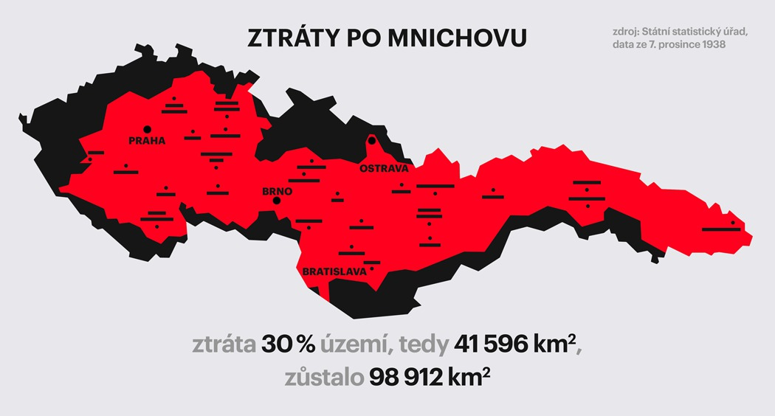
Mníchovská dohoda „o nás bez nás“

Slide 14
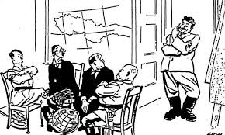
Mníchovská dohoda „o nás bez nás“
Karikatúra

Slide 15
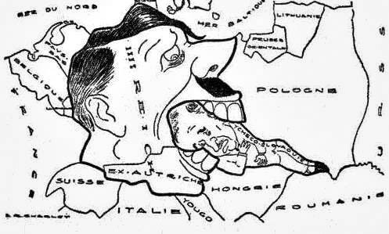
Mníchovská dohoda „o nás bez nás“
Karikatúra

Slide 16
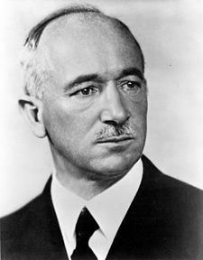
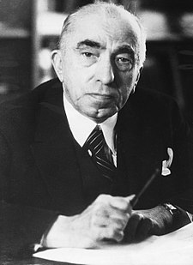
Mníchovská dohoda „o nás bez nás“
ČSR sa podriadilo tzv. Mníchovskému diktátu
abdikácia prezidenta Beneša, emigrácia do Londýna
nový prezident Emil Hácha
30.9.1938 – 14.3.1939 = obdobie tzv. druhej ČSR
po 2. svetovej vojne bola zmluva anulovaná
podľa medzinárodného práva sú Mníchovská dohoda a následná Viedenská arbitráž neplatné od samého začiatku, pretože boli uzavreté pod hrozbou vojny a s použitím sily, Nemecko neplatnosť zmluvy výslovne uznalo až v Zmluve o medzinárodných vzťahoch v roku 1973

